Slide 1
Chương 2
OTOMAT HỮU HẠN

Slide 2
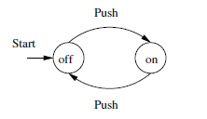
Hình 2.1. Bộ công tắc đóng/mở

Slide 3
§1. Otomat hữu hạn không đơn định (NFA)
Định nghĩa 1.1 Một otomat hữu hạn không đơn định (Non-Deterministic Finite Automata-NFA) là một bộ năm:
A = <Q, Σ, δ, q₀, F>, trong đó:
Q là một tập hữu hạn khác rỗng, được gọi là tập các trạng thái;
Σ là một bảng chữ cái, được gọi là bảng chữ vào;
δ: D → 2^{Q}, là một ánh xạ từ D vào Q, trong đó D ⊆ Q × Σ , được gọi là hàm chuyển trạng thái (hay hàm chuyển);
q₀ ∈ Q, được gọi là trạng thái khởi đầu;
F ⊆ Q được gọi là tập các trạng thái kết thúc.

Slide 4
Otomat hữu hạn không đơn định (NFA)
Rõ ràng ở đây ánh xạ δ là một hàm đa trị (hàm không đơn định), vì vậy otomat A trong định nghĩa trên đây được gọi là không đơn định.
Trong trường hợp δ(q, a) xác định ∀q ∈ Q, ∀a ∈ Σ, hay D = Q × Σ ta nói otomat A là đầy đủ.
Nếu δ(q, a) = {p₁, p₂, …, p_{k}} thì ta nói rằng otomat A ở trạng thái q gặp ký hiệu a thì có thể chuyển đến một trong các trạng thái p₁, p₂, …, p_{k}.
Nếu δ(q, a) = {p} thì ở trạng thái q gặp ký hiệu a, otomat A chỉ chuyển đến một trạng thái duy nhất p.
Nếu δ(q, a) không xác định (ta thường viết δ(q, a) = ∅ ) thì ở trạng thái q gặp ký hiệu a, otomat A không thể chuyển đến trạng thái nào.

Slide 5
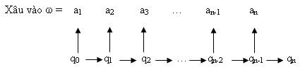

Mô tả quá trình đoán nhận chuỗi ω của otomat A
$$δ\left(q_{0},a_{1}\right)= q_{1}$$
$$δ\left(q_{1},a_{2}\right)= q_{2}$$
……
$$δ\left(q_{n−1},a_{n}\right)= q_{n}$$

Slide 6
Điều kiện kết thúc quá trình đọc chuỗi vào:
Otomat A đọc hết chuỗi vào ω và δ(q_{n-1},a_{n}) = q_{n} ∈ F, ta nói rằng A đoán nhận chuỗi ω.
Hoặc otomat A đọc hết chuỗi vào ω và δ(q_{n-1},a_{n}) = q_{n} ∉ F, ta nói A không đoán nhận chuỗi ω.
Hoặc khi otomat A đọc đến a_{j} , (j ≤ n) và hàm δ(q_{j-1}, a_{j}) không xác định, ta cũng nói A không đoán nhận chuỗi ω.

Slide 7
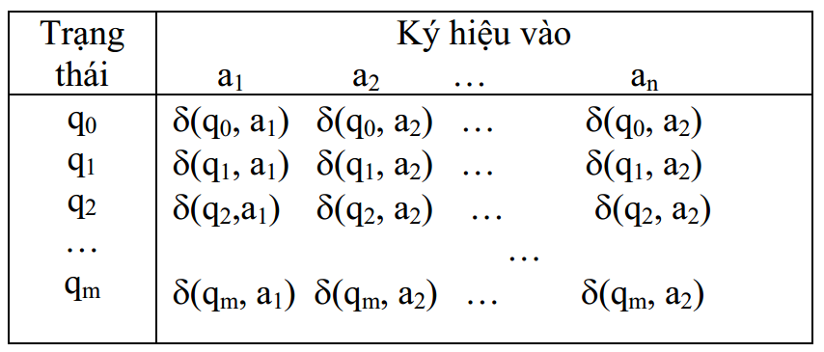
1.2 Biểu diễn otomat hữu hạn không đơn định
Hàm chuyển trạng thái δ là một bộ phận quan trọng của một otomat hữu hạn không đơn định. Cho một otomat thực chất là cho hàm chuyển trạng thái của nó, có thể cho dưới dạng bảng chuyển hoặc cho dưới dạng đồ thị chuyển.
Cho otomat bằng bảng chuyển

Slide 8
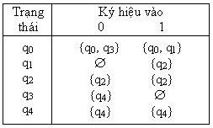
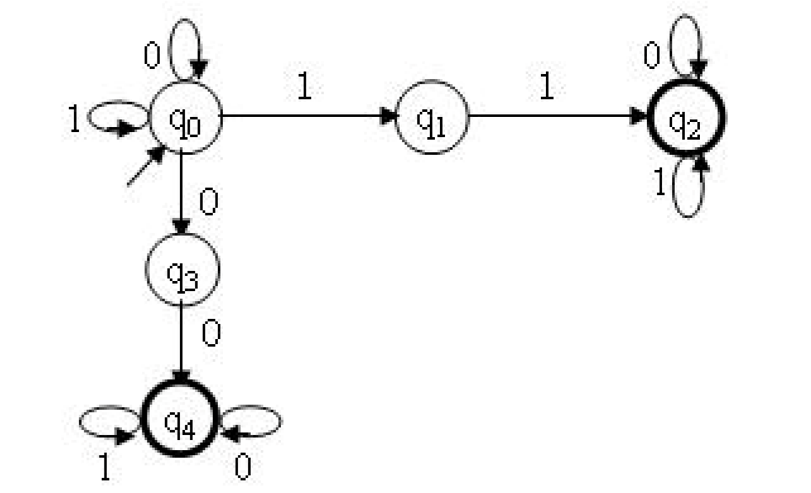
Ví dụ:
Cho otomat hữu hạn không đơn định:
A = <{q₀, q₁, q_{2,} q₃, q₄}, {0, 1}, δ, q₀, {q_{2,} q₄}>,
Với δ(q₀,0) = {q₀,q₃}, δ(q₀, 1) = {q₀,q₁}, δ(q₁, 0) = ∅, δ(q₁, 1) = {q₂}, δ(q₂, 0) = {q₂}, δ(q₂, 1) = {q₂}, δ(q₃, 0) = {q₄}, δ(q₃,1) = ∅, δ(q₄, 0) = {q₄}, δ(q₄, 1) = {q₄}.
Bảng chuyển trạng thái và đồ thị chuyển trạng thái của otomat A cho trong hình

Slide 9
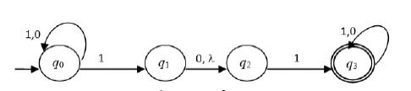
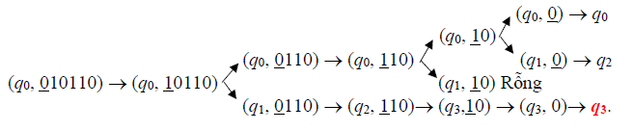
Ví dụ
Hãy mô tả otomat A có đồ thị chuyển như trên.
Hãy lập bảng chuyển trạng thái cho đồ thị chuyển trên.
Cho chuỗi vào w = 010110. Cây tiến trình biểu diễn quá trình đọc

Slide 10
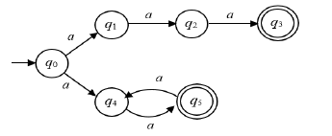
Tiến trình song song của NFA
Q = { q₀, q₁, q₂, q₃, q₄, q₅ },
δ(q₀, a ) = { q₁, q₄ }, δ(q₁, a ) = { q₂ },
δ(q₂, a ) = { q₃ }, δ(q₄, a ) = { q₅ }, δ(q₅, a ) = { q₄ }.
NFA có hàm chuyển dịch được mở rộng δ*
δ*(q_{i}, w) = Q_{j}
Với Q_{j} là tập những trạng thái có thể của NFA, khi nó ở trạng thái q_{i} và đọc chuỗi w.
Các chuỗi được chấp nhận có dạng w = aaa hoặc w = a^{2n}

Slide 11

Ngôn ngữ được đoán nhận bởi otomat hữu hạn không đơn định
Định nghĩa 2.2 Cho otomat hữu hạn không đơn định A = <Q, Σ, δ, q₀, F>. Mở rộng của δ là ánh xạ δ* từ tập Q × Σ * vào 2^{Q} được xác định như sau:
δ*(q, ε) = {q}, ∀q ∈ Q,
δ* (q, ωa) = ∀q∈Q, ∀a∈Σ, ∀ω∈Σ* sao cho δ* (q, ω) được xác định.
Định nghĩa 2.3 Cho otomat hữu hạn không đơn định A = <Q, Σ, δ, q₀, F>, ω ∈ Σ* và L là một ngôn ngữ trên Σ. Ta nói:
ω được đoán nhận bởi A nếu δ(q₀, ω) ∩ F ≠ ∅;
L được đoán nhận bởi A nếu L = {ω∈Σ* | δ(q₀, ω) ∩ F ≠ ∅} và ký hiệu L là T(A).

Slide 12
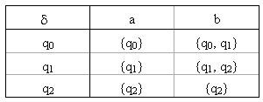

Ví dụ:
Cho otomat hữu hạn không đơn định:
A = <{q₀, q₁, q₂}, {a, b}, δ, q₀, {q₂}>, trong đó δ(q₀, a) = {q₀}, δ(q₀, b) = {q₀, q₁}, δ(q₁, a) = {q₁}, δ(q₁, b) = {q₁, q₂}, δ(q₂, a) = {q₂}, δ(q₂, b) = {q₂}.
Bảng chuyển và đồ thị chuyển của otomat A được cho trong hình
Có thể kiểm tra được rằng từ ω = a^{n}b^{n} ∈ T(A), tuy nhiên otomat A không đoán nhận ngôn ngữ L = { a^{n}b^{n} | ∀ n ≥ 1}.
Ngôn ngữ được đoán nhận bởi otomat A là:
T(A) = {ω₁bω₂bω₃ | ω₁, ω₂, ω₃∈{a, b}*}.

Slide 13
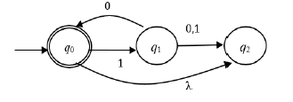
Ví dụ: Tìm δ(q₀,1011) và δ(q₁,01)
δ(q₀,1011) = {q₂} hoặc rỗng
δ(q₁,01) = {q₁} hoặc rỗng

Slide 14
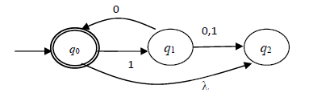
Ví dụ: Tìm ngôn ngữ được đoán nhận bởi otomat bên dưới

Slide 15

Ví dụ: Thiết kế NFA với điều kiện không quá 5 trạng thái cho tập ngôn ngữ L
L = {abab^{n}: n ≥ 1} ∪ {aba^{n}: n ≥ 1}.

Slide 16
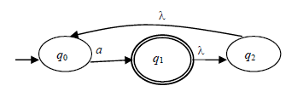
Bài tập
Trong hình sau, tìm δ(q₀, a) và δ(q1, λ).

Slide 17
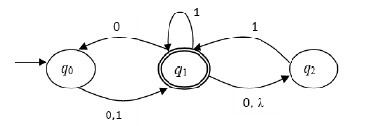
Bài tập
Với NFA trong hình sau.
  Hãy tìm δ*(q₀,1010) và δ *(q₁,00).
b. Chuỗi nào trong các chuỗi : 00, 01001, 10010, 000, 0000 đựơc chấp nhận

Slide 18
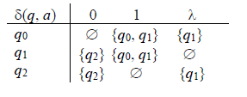
Bài tập.
Cho hàm chuyển dịch của một NFA như bảng sau. Vẽ đồ thị của nó.

Slide 19
Bài tập
Thiết kế một nfa mà chấp nhận các chuỗi ε, a, baba và baa, nhưng không chấp nhận những chuỗi b, bb và babba.
Thiết kế NFA với điều kiện ít hơn 5 trạng thái cho tập ngôn ngữ L
L = {abab^{n}: n ≥ 0} ∪ {aba^{n}: n ≥ 0}.

Slide 20
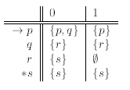
Bài tập
Liệt kê 5 từ được đoán nhận ngắn nhất và 5 từ không được đoán nhận ngắn nhất của NFA sau:
Tìm ngôn ngữ được đoán nhận bởi NFA này

Slide 21
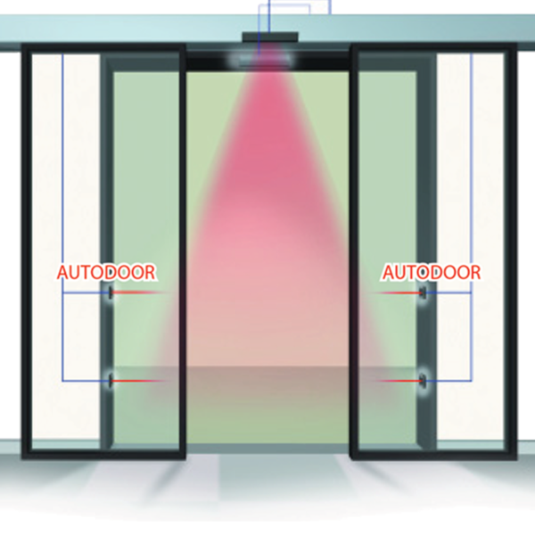
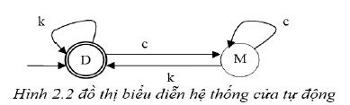
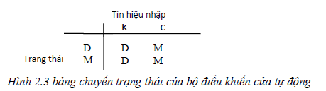

Slide 22
§2. Otomat hữu hạn đơn định (DFA)
Định nghĩa 2.1 Một otomat hữu hạn đơn định (Deterministic Finite Automata-DFA) là một bộ năm:
A = <Q, Σ, δ, q₀, F>, trong đó:
Q là một tập hữu hạn khác rỗng, được gọi là tập các trạng thái;
Σ là một bảng chữ cái, được gọi là bảng chữ vào;
δ: D → Q, là một ánh xạ từ D vào Q, trong đó D ⊆ Q × Σ , được gọi là hàm chuyển trạng thái (hay hàm chuyển);
q₀ ∈ Q, được gọi là trạng thái khởi đầu;
F ⊆ Q được gọi là tập các trạng thái kết thúc.

Slide 23
Chú ý:
Trong trường hợp D = Q × Σ , ta nói A là otomat đầy đủ. Sau này ta sẽ thấy rằng mọi otomat hữu hạn đều đưa về được otomat hữu hạn đầy đủ tương đương.

Slide 24
Hoạt động của otomat hữu hạn đơn định A = <Q, Σ, δ, q₀, F> khi cho xâu vào ω = a₁a₂… a_{n} có thể được mô tả như sau:
Khi bắt đầu làm việc, otomat ở trạng thái khởi đầu q₀ và đầu đọc đang nhìn vào ô có ký hiệu a₁. Tiếp theo otomat chuyển từ trạng thái q₀ dưới tác động của ký hiệu vào a₁ về trạng thái mới δ(q₀, a₁) = q₁∈Q và đầu đọc chuyển sang phải một ô, tức là nhìn vào ô có ký hiệu a₂. Sau đó otomat A có thể lại tiếp tục chuyển từ trạng thái q₁ nhờ hàm chuyển δ về trạng thái mới q₂ = δ(q₁, a₂) ∈ Q. Quá trình đó sẽ tiếp tục cho tới khi gặp một trong các tình huống sau:
− Otomat A đọc hết xâu vào ω và δ(q_{n-1},a_{n}) = q_{n} ∈ F, ta nói rằng A đoán nhận xâu ω.
− Hoặc otomat A đọc hết xâu vào ω và δ(q_{n-1},a_{n}) = q_{n} ∉ F, ta nói A không đoán nhận xâu ω.
− Hoặc khi otomat A đọc đến a_{j} , (j ≤ n) và hàm δ(q_{j-1}, a_{j}) không xác định, ta cũng nói A không đoán nhận xâu ω.

Slide 25
Mô tả quá trình đoán nhận xâu ω của otomat A

Slide 26
1.2 Biểu diễn otomat hữu hạn đơn định
Hàm chuyển trạng thái là một bộ phận quan trọng của một otomat hữu hạn đơn định. Cho một otomat thực chất là cho hàm chuyển trạng thái của nó, có thể cho dưới dạng bảng chuyển hoặc cho dưới dạng đồ thị chuyển.
Cho otomat bằng bảng chuyển

Slide 27
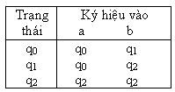
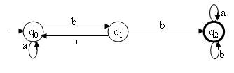
Ví dụ 1.1 Cho otomat hữu hạn đơn định:
A₁ = <{q₀, q₁, q₂}, {a, b}, δ, q₀, {q₂}>,
Với δ(q₀, a) = q₀, δ(q₀, b) = q_{1,} δ(q₁, a) = q₀, δ(q₁, b) = q₂, δ(q₂, a) = q₂, δ(q₂, b) = q₂.
Ta có bảng chuyển trạng thái và đồ thị chuyển trạng thái của otomat A₁ như sau:

Slide 28
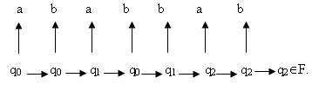
Quá trình đoán nhận xâu α = ababbab của A₁

Slide 29
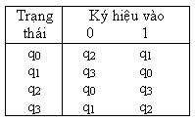
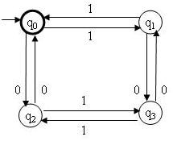
Ví dụ 2:
A₂ = <{q₀, q₁, q₂, q₃}, {0, 1}, δ, q₀, {q₀}>,
trong đó δ(q₀, 0) = q₂, δ(q₀, 1) = q₁, δ(q₁, 0) = q₃, δ(q₁, 1) = q₀, δ(q₂, 0) = q₀, δ(q₂, 1) = q₃, δ(q₃, 0) = q₁, δ(q₃, 1) = q₂.
Ta có bảng chuyển trạng thái và đồ thị chuyển trạng thái của otomat A₂

Slide 30
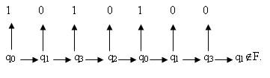
Dãy trạng thái của otomat A₂ trong quá trình đoán nhận xâu vào β = 1010100 là:
Như vậy, otomat A₂ không chấp nhận xâu β.

Slide 31
Ta có thể mô tả quá trình đoán nhận xâu vào của otomat hữu hạn đơn định đầy đủ A bằng thuật toán mô phỏng sau:
Input :
− Một xâu ω, kết thúc bởi ký hiệu kết thúc file là eof.
− Một otomat hữu hạn đơn định đầy đủ A với trạng thái đầu q₀ và tập trạng thái kết thúc là F.
Output:
Trả lời “Đúng” nếu A đoán nhận xâu ω.
Trả lời “Sai” nếu A không đoán nhận xâu ω.
Thuật toán:
Begin
S:= q₀;
C:= ký hiệu tiếp theo;
  While C < > eof do
begin
S:= δ(S, C);
C:= ký hiệu tiếp theo;
end;
if S in F return (True) else return (False);
End.

Slide 32
Ngôn ngữ được đoán nhận bởi otomat đơn định
Định nghĩa 2.2 Cho otomat hữu hạn đơn định A = <Q, Σ, δ, q₀, F>. Mở rộng δ* của δ là một ánh xạ từ D ⊆ Q × Σ * vào Q được xác định như sau:
1/. δ*(q, ε) = q, ∀q∈Q,
2/. δ*(q, ωa) = δ(δ*(q, ω), a), ∀a∈Σ, ∀q∈Q, ∀ω ∈ Σ* sao cho δ*(q, ω) được xác định.
Định nghĩa 2.3 Cho otomat hữu hạn đơn định A = <Q, Σ, δ, q₀, F>, và một xâu ω∈Σ*. Ta nói:
ω được đoán nhận bởi A nếu δ*(q₀, ω) ∈ F;
Ngôn ngữ được đoán nhận bởi otomat A và ký hiệu là T(A), là tập từ:
T(A) = {ω∈Σ* | δ*(q₀, ω)∈F}

Slide 33
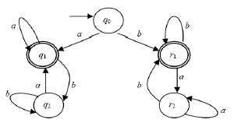
Ví dụ. Tìm ngôn ngữ được đoán nhận bởi DFA dưới đây

Slide 34
Thiết kế DFA
Để thiết kế một DFA chấp nhận một ngôn ngữ L cho trước, theo quy trình 4 bước sau:
1. Hiểu rõ ngôn ngữ L: Xác định "MẪU" cốt lõi mà ngôn ngữ yêu cầu, nhận rõ yêu cầu chuỗi nào được chấp nhận và chuỗi nào bị từ chối. Ví dụ ra một vài chuỗi ngắn thuộc L và không thuộc L.
2. Xác định các trạng thái trong Q: Đặt tên các trạng thái dựa trên "ý nghĩa" hoặc "trí nhớ" mà DFA cần ghi nhận sau khi đọc một phần của chuỗi.
3. Xây dựng hàm chuyển trạng thái (δ: Q × Σ → Q ): Vẽ các mũi tên chuyển đổi từ trạng thái này sang trạng thái khác cho mọi ký tự trong bảng chữ cái Σ. Lưu ý: Mỗi trạng thái phải có số mũi tên đi ra bằng số phần tử của Σ. Xác định trạng thái bắt đầu (q₀) và tập trạng thái kết thúc (F)
4. Vẽ DFA và Kiểm thử vài chuỗi.

Slide 35
Ví dụ 1. Thiết kế một DFA trên Σ = {a, b} chấp nhận ngôn ngữ L gồm tất cả các chuỗi có chứa ít nhất một chuỗi con ab.
Phân tích để hiểu rõ L (phần in đậm của đề bài là MẪU)
Chuỗi được chấp nhận: ab, aab, abab, baab, …
Chuỗi không chấp nhận : "" (chuỗi rỗng), a, b, baa, baaba,…
Bước 1: Ghi nhớ của DFA
Để biết một chuỗi có chứa ab hay chưa, DFA cần ghi nhớ tiến trình đọc:
+ Mới bắt đầu hoặc vừa đọc xong các ký tự không liên quan đến MẪU thì: Chưa thấy gì.
+ Vừa đọc được ký tự a đầu tiên thì: Cần nhớ để chờ xem ký tự tiếp theo có phải là b không.
+ Đã đọc được chuỗi ab thì: Đã thành công, từ đây đọc thêm bất kỳ ký tự nào thì chuỗi vẫn hợp lệ.

Slide 36
Ví dụ 1.
Bước 2: Xác định các trạng thái của Q
Ta xác định 3 trạng thái:
+ q₀ (Trạng thái bắt đầu): Chưa đọc được gì hoặc chưa thấy ký tự a nào cho tiền tố ab.
+ q₁: Đã vừa đọc được ký tự a (đang chờ ký tự b).
+ q₂ (Trạng thái kết thúc): Đã tìm thấy chuỗi con ab.
Q = {q₀, q₁, q₂}, q₀ là bắt đầu, F ={q₂}.

Slide 37
Ví dụ 1.
Bước 3: Xây dựng hàm chuyển dịch
  a xét đường đi cho từng trạng thái với các ký tự trong Σ = {a, b}:
+Tại q0 (Chưa có gì):
δ(q₀, a) → q₁ (vì ta bắt đầu tìm thấy a).
δ(q₀, b) → q₀ Đọc b: Ở lại q₀ (vì đứng đầu là b thì chưa giúp gì cho ab).
+Tại q₁ (Đã có 'a'):
δ(q₁, a) → q₁ (vì chuỗi vẫn có thể dạng aa...b, ký tự a mới này có thể là khởi đầu cho ab tiếp theo).
δ(q₁, b) → q₂ (vì ta đã hoàn thành đọc được chuỗi ab).
+Tại q₂ (Đã thành công - q₂ là trạng thái chấp nhận):
δ(q₂, a) → q₂ , δ(q₂, b) → q₂ (vì chuỗi đã chứa ab rồi thì đọc thêm gì ở sau cũng vẫn thỏa mãn đề bài).

Slide 38

Ví dụ 1.
Bước 4: Vẽ DFA, và Kiểm thử
(q₀, baa) → (q₀, aa) → (q₁, a) → q₁ không là trạng thái kết thúc, từ chối abb
(q₀, aab) → (q₁, ab) → (q₁, b) → q₂ Kết thúc, aab được chấp nhận.

Slide 39
Bài tập.
1. Thiết kế DFA trên Σ ={a, b} chấp nhận ngôn ngữ L gồm các chuỗi bắt đầu là ký tự a.

Slide 40
Ví dụ 2. Thiết kế DFA nhận ra tập hợp tất cả các chuỗi trên Σ = {a, b} bắt đầu với chuỗi ab.
Chuỗi thuộc DFA: ab, abaa, abbb, ababbaa, ...
Chuỗi không thuộc L: "", b, ba, bba, ...
1. Phân tích cần nhớ: DFA cần kiểm tra 2 ký tự đầu tiên có phải là ab không. Nếu ký tự đầu là b, từ chối ngay.
2. Xác định trạng thái :
q₀: Trạng thái ban đầu,
q₁: Đã nhận ký a đầu chuỗi
q₂: Đã nhận chuỗi ab đầu chuỗi và sau đó khi hết chuỗi nhập thì kết thúc ờ q2,
q₃: Trạng thái không kết thúc, chính là trạng thái bẫy.

Slide 41
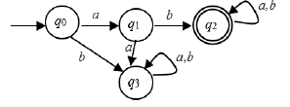
Ví dụ 2.
3. Hàm chuyển dịch
(q₀, a) → q₁, (q₀, b) → q₃,
(q₁, a) → q₃, (q₁, b) → q₂,
(q₃, a) → q₃, (q₃, b) → q₃.
4. Vẽ DFA, kiểm thử

Slide 42

Ví dụ 3. Thiết kế DFA trên Σ ={a, b} chấp nhận các chuỗi có số lượng ký tự a là số chẵn (ký tự b xuất hiện bao nhiêu lần tùy ý).
Chuỗi thuộc DFA: b, aa, babba, bb, ... (0 là số chẵn)
Chuỗi không thuộc DFA: a, aababaa, ababa,...
1. Phân tích cần nhớ: Chỉ quan tâm đến việc đếm số lượng kí tự a, bỏ qua kí tự b.
2. Xác định trạng thái:
q₀: Số lượng a đang là Chẵn (Bắt đầu & Chấp nhận).
q₁: Số lượng a đang là Lẻ.
3. Hàm chuyển trạng thái:
(q₀, a) → q₁, (tại q₀ thì đang chẵn kí tự a, tại q₁ thì đang lẻ kí tự b)
(q₀, b) → q₀, (vì b không làm thay đổi số kí tự a).
(q₁, a) → q₀, (q₁, b) → q₁,
4. Vẽ DFA và kiểm thử

Slide 43

Ví dụ 4. Thiết kế DFA trên Σ ={a, b} chấp nhận diện chuỗi kết thúc bằng ab.
Chuỗi thuộc DFA: ab, aab, bab.
Chuỗi không thuộc DFA: aba, abb, ba.
1. Phân tích cần nhớ: DFA phải ghi nhớ 2 ký tự cuối cùng đã đọc để xem có phải là ab hay không ở thời điểm kết thúc chuỗi.
2. Xác định trạng thái:
q₀: Trạng thái bắt đầu.
q₁: Vừa đọc được ký tự a cuối cùng.
q₂: Vừa đọc được chuỗi kết thúc đúng là ab (Trạng thái chấp nhận).
3. Hàm chuyển trạng thái :
(q₀, a) → q₁, (q₀, b) → q₀,
(q₁, a) → q₁, (q₁, b) → q₂,
(q₂, a) → q₁, (q₂, b) → q₀,

Slide 44
Bài tập
Thiết kế DFA trên Σ ={a, b} chấp nhận ngôn ngữ L mà độ dài của chuỗi chia hết cho 3.
Thiết kế DFA trên Σ ={a, b} chấp nhận các chuỗi không chứa chuỗi con abb ở vị trí bất kỳ ở đâu trong chuỗi.
Thiết kế DFA chấp nhận ngôn ngữ L = {w: n_{a}(w) mod 3 > 1}.
Thiết kế DFA trên Σ ={a, b} cho ngôn ngữ L = {w: |w| mod 5 ≠ 0} (|w| không chia hết cho 5).
Thiết kế DFA trên Σ ={a, b} chấp nhận các chuỗi kết thúc bằng chuỗi abba

Slide 45
Bài tập
6. Với mỗi ngôn ngữ sau, thiết kế DFA trên Σ = {0, 1} chấp nhận nó
a. Tập chuỗi nhị phân, bắt đầu là 010 và kết thúc bằng 101.
b. Tập chuỗi nhị phân chứa chuỗi con 010 nhưng không chứa 101.
c. Tập chuỗi nhị phân bắt đầu với 010, kết thúc với 101, chứa chuỗi con 0000.

Slide 46
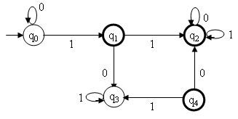

Định nghĩa 2.4 Hai otomat hữu hạn A = <Q, Σ, δ, q₀, F> và A’= <Q’, Σ’, δ’, q’₀, F’> được gọi là tương đương nếu T(A) = T(A’).
Ví dụ: Cho otomat hữu hạn: A₃ = <{q₀, q₁, q₂, q₃, q₄},{0, 1}, δ, q₀, {q₁, q₂, q₄}> với δ(q₀,0) = q₀, δ(q₀,1) = q₁, δ(q₁,0) = q₃, δ(q₁,1) = q₂, δ(q₂,0) = q₂, δ(q₂,1) = q₂, δ(q₃,1) = q₃, δ(q₄,0) = q₂, δ(q₄,1) = q₃.
Đồ thị chuyển của A₃ là:
A₄ = <{q₀, q₁, q₂}, {0, 1}, δ, q₀, {q₁, q₂}>,
trong đó δ(q₀,0) = q₀, δ(q₀,1) = q₁, δ(q₁,1) = q₂, δ(q₂,0) = q₂, δ(q₂,1) = q₂. Đồ thị chuyển của A₄
T(A₃) = T(A₄) = {0^{n}1, 0^{n}11ω / n ≥ 0, ω∈{0, 1}*}.
Bổ đề 1.1 Cho otomat hữu hạn đơn định A = <Q, Σ, δ, q₀, F>. Khi đó ∀ω₁, ω₂ ∈ Σ*, ∀q∈Q sao cho δ*(q, ω₁ω₂) xác định, ta có:
δ*(q, ω₁ω₂) = δ*(δ*(q, ω₁), ω₂)

Slide 47
Đơn định hóa các otomat
Giả sử A = <Q, Σ, δ, q₀, F> là một otomat không đơn định, khi đó ta có thể xây dựng otomat đơn định và đầy đủ M tương đương với otomat A (theo nghĩa cùng đoán nhận một ngôn ngữ). Việc xây dựng M được thực hiện theo thuật toán sau đây, được gọi là thuật toán đơn định hóa otomat.
Thuật toán đơn định hóa:
Input: Otomat hữu hạn không đơn định A = <Q, Σ, δ, q₀, F>
Output: Otomat hữu hạn đơn định M = <Q’, Σ, δ’, s₀, F’>

Slide 48
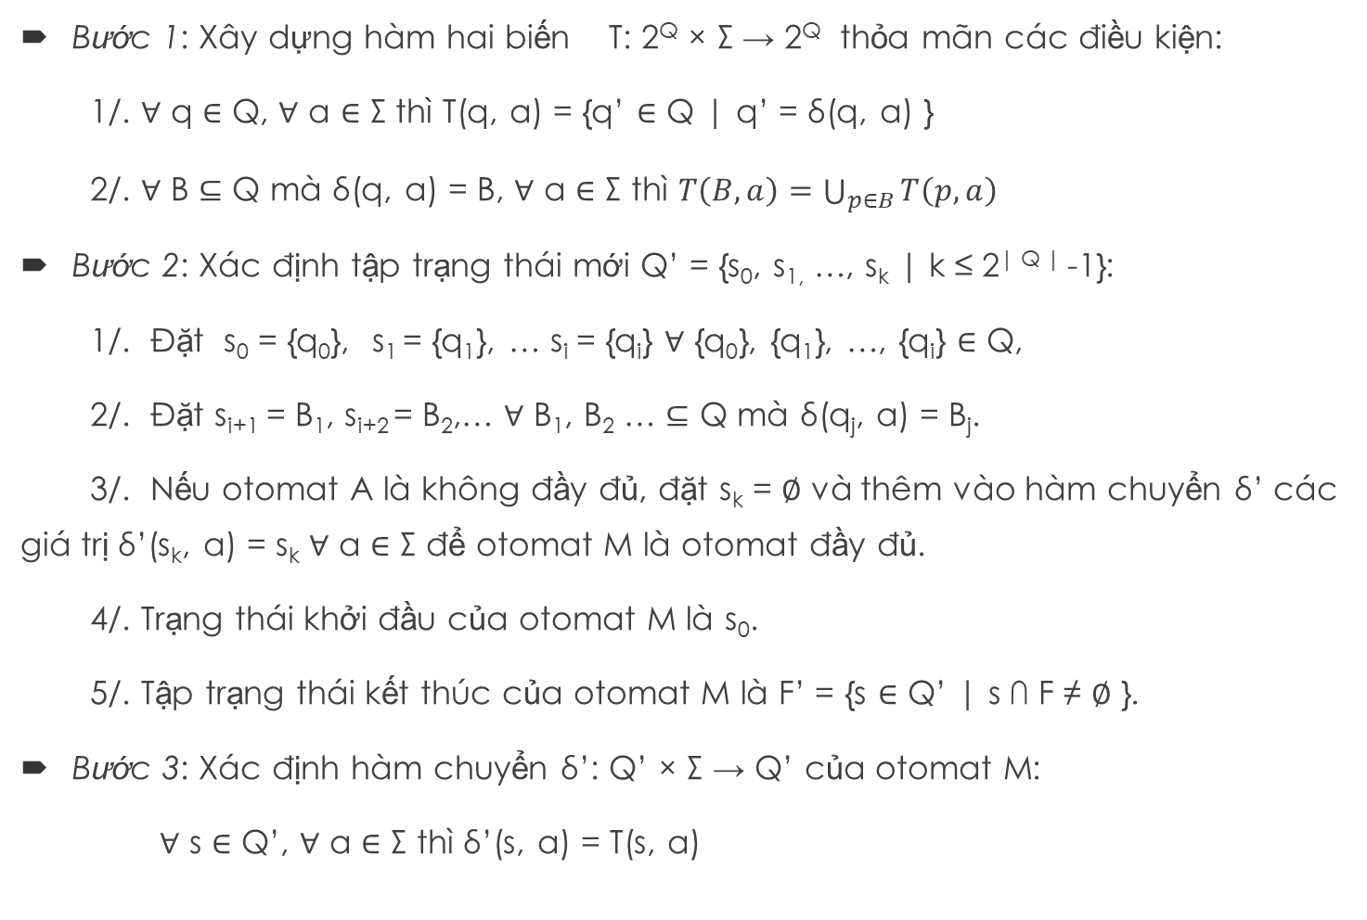
Phương pháp:
Bước 1: Xây dựng hàm hai biến T: 2^{Q} × Σ → 2^{Q} thỏa mãn các điều kiện:
1/. ∀ q ∈ Q, ∀ a ∈ Σ thì T(q, a) = {q’ ∈ Q | q’ = δ(q, a) }
2/. ∀ B ⊆ Q mà δ(q, a) = B, ∀ a ∈ Σ thì $T\left(B,a\right)=\bigcup_{p∈B}{T\left(p,a\right)}$
Bước 2: Xác định tập trạng thái mới Q’ = {s₀, s_{1,} …, s_{k} | k ≤ 2^{| Q |} -1}:
1/. Đặt s₀ = {q₀}, s₁ = {q₁}, … s_{i} = {q_{i}} ∀ {q₀}, {q₁}, …, {q_{i}} ∈ Q,
2/. Đặt s_{i+1} = B₁, s_{i+2} = B₂,… ∀ B₁, B₂ … ⊆ Q mà δ(q_{j}, a) = B_{j}.
3/. Nếu otomat A là không đầy đủ, đặt s_{k} = ∅ và thêm vào hàm chuyển δ’ các giá trị δ’(s_{k}, a) = s_{k} ∀ a ∈ Σ để otomat M là otomat đầy đủ.
4/. Trạng thái khởi đầu của otomat M là s₀.
5/. Tập trạng thái kết thúc của otomat M là F’ = {s ∈ Q’ | s ∩ F ≠ ∅ }.
Bước 3: Xác định hàm chuyển δ’: Q’ × Σ → Q’ của otomat M:
∀ s ∈ Q’, ∀ a ∈ Σ thì δ’(s, a) = T(s, a)

Slide 49
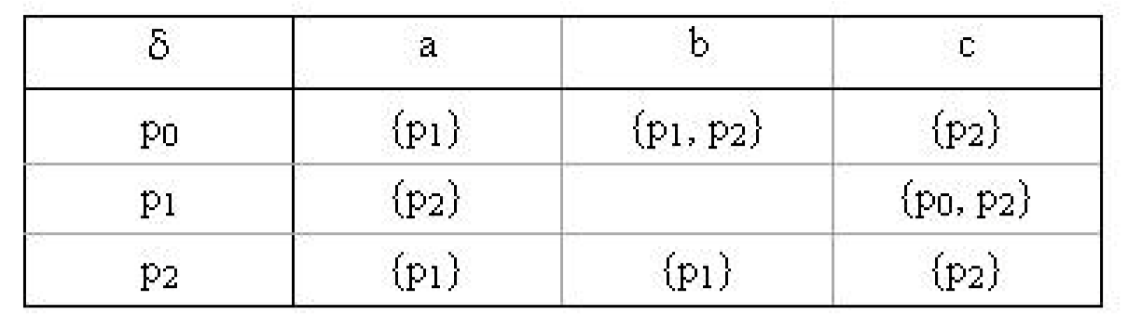
Ví dụ:
Cho otomat A = <{p₀, p₁, p₂}, {a, b, c}, δ , p₀, {p₁, p₂}> với hàm chuyển δ cho bởi bảng sau:
Q’=2^{|Q|}={p0, p1, p2, {p0,p2}, {p1,p2}, ∅}
Hãy xây dựng otomat M = <Q’, {a, b, c}, δ’, s₀, F’> đơn định và đầy đủ, tương đương với otomat A.
1/. Xây dựng hàm T: 2^{Q} × Σ → 2^{Q}
+ T(p₀, a) = {p₁}, T(p₀, b) = {p₁, p₂}, T(p₀, c) = {p₂},
+ T(p₁, a) = {p₂}, T(p₁, b) = ∅ , T(p₁, c) = {p₀, p₂},
+ T(p₂, a) = {p₁}, T(p₂, b) = {p₁}, T(p₂, c) = {p₂},
+ T({p₁, p₂}, a) = T(p₁,a) ∪ T(p₂,a) = {p₂} ∪{p₁} = {p₁, p₂}, T({p₁, p₂}, b) = ∅ ∪ {p₁} = {p₁}, T({p₁, p₂}, c) = {p₀, p₂} ∪{p₂} = {p₀, p₂},
+ T({p₀, p₂}, a) = {p₁}, T({p₀, p₂}, b) = {p₁, p₂}, T({p₀, p₂}, c) = {p₂}
…

Slide 50
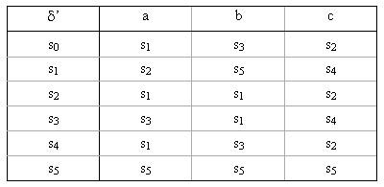
2/. Đặt s₀ = {p₀}, s₁ = {p₁}, s₂ = {p₂}, s₃ = {p₁, p₂}, s₄ = {p₀, p₂}, s₅ = ∅ ta có:
+ Tập trạng thái mới Q’ = {s₀, s₁, s₂, s₃, s₄, s₅}.
+ Trạng thái khởi đầu của M là s_{0,}
+ Tập trạng thái kết mới: F’ = {s₁, s₂, s₃, s₄}.
3/. Hàm chuyển mới δ’: Q’ × Σ → Q’ được xác định như sau:
Otomat M = <{s₀, s₁, s₂, s₃, s₄, s₅}, {a, b, c}, δ’, s₀, {s₁, s₂, s₃, s₄}> với hàm chuyển δ’ cho bởi bảng trên là otomat hữu hạn đơn định và đầy đủ.
Otomat M là tương đương với otomat A.

Slide 51

Ví dụ:
Cho otomat không đơn định: A = <{q₀, q₁}, {a, b}, δ, q₀, {q₁}>, trong đó δ(q₀, a) = {q₀}, δ(q₀, b) = {q₀, q₁}, δ(q₁, a) = {q₀, q₁}, δ(q₁, b) = ∅.
Đồ thị chuyển của A là:
Xây dựng otomat M = <Q’, {a, b}, δ’, t₀, F’> tương đương với A theo thuật toán đơn định hóa.

Slide 52
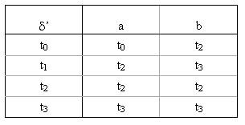
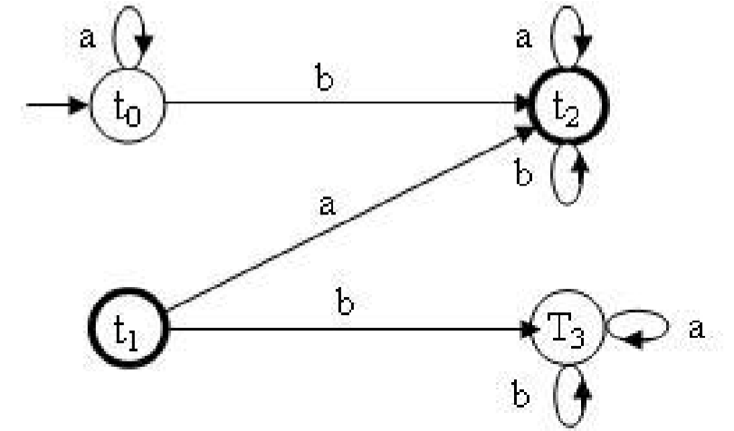
Ta xây dựng otomat M = <Q’, {a, b}, δ’, t₀, F’> tương đương với A theo thuật toán đơn định hóa, ta có:
+ Q’ = {t₀, t₁, t₂, t₃}, với t₀ = {q₀}, t₁ = {q₁}, t₂ = {q₀, q₁}, t ₃ = ∅.
+ δ’(t₀, a) = t₀, δ’(t₀, b) = t₂, δ’(t₁, a) = t₂, δ’(t₁, b) = t₃, δ’(t₂, a) = {q₀}∪{q₀, q₁} = t₂, δ’(t₂, b) = {q₀, q₁} ∪ ∅ = t₂, δ’(t₃, a) = t₃, δ’(t₃, b) = t₃.
Ta có bảng chuyển của M:
+ Do t₁ ∩ F = {q₁} ≠ ∅ , t₂ ∩ F ={q₁} ≠ ∅ nên F’ = {t₁, t₂}.
Rõ ràng otomat M là đơn định và có đồ thị chuyển như sau:

Slide 53
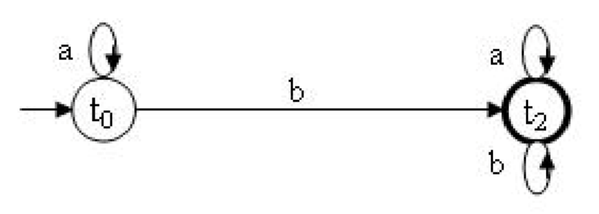
Nhìn vào bảng chuyển và đồ thị chuyển của M, ta thấy ngay rằng không có đường đi nào từ t₀ đến được đỉnh kết thúc t₁, vì vậy otomat M sẽ tương đương với otomat M’ có đồ thị chuyển như sau:
Ta có T(A) = T(M) = T(M’) = {a^{n}bω | n ≥ 0, ω∈{a, b}*}.

Slide 54
2.4 Sự tương đương giữa otomat đơn định và otomat không đơn định
Định lý 2.1 Nếu ngôn ngữ L được đoán nhận bởi một otomat hữu hạn không đơn định thì tồn tại một otomat hữu hạn đơn định đoán nhận L.
Định lý 2.2 Lớp ngôn ngữ được sinh bởi otomat hữu hạn đơn định là trùng với lớp ngôn ngữ được sinh bởi otomat hữu hạn không đơn định.

Slide 55
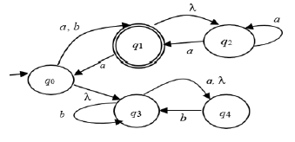

Slide 56
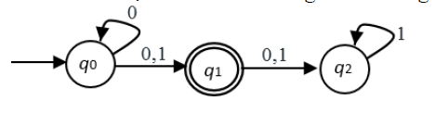

Slide 57
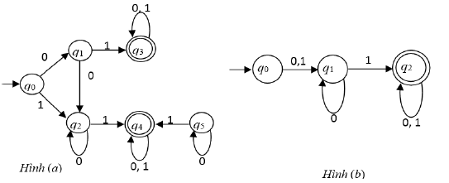
2.5. Tối thiểu hóa các trạng thái của DFA
Hai DFA của hình a và hình b tương đương nhau.
Tìm ngôn ngữ được đoán nhận?

Slide 58
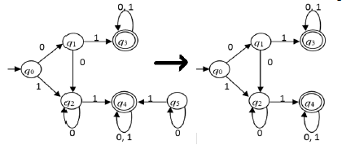
q₅ là trạng thái thừa vì không tồn tại từ nào để đi từ q₀ đến q₅

Slide 59
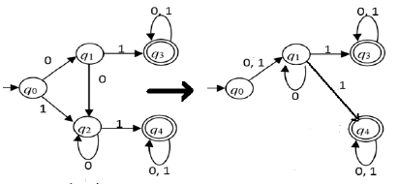
q₁ và q₂ được kết nối thành q₁’ = {q₁, q₂}

Slide 60
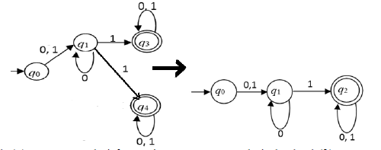
q₃ và q₄ được kết nối thành q₂’ = {q₃, q₄}

Slide 61
Định nghĩa 2.5.
1- Hai trạng thái p và q của một DFA được gọi là không thể phân biệt được nếu:
Với mọi chuỗi w∈ Σ*, ta có:
δ* (q, w) ∈ F suy ra δ * (p, w) ∈ F, và
δ *(p, w) ∉ F suy ra δ * (q, w) ∉ F,
2- Hai trạng thái p và q của một DFA được gọi là phân biệt được nếu:
Tồn tại một chuỗi w sao cho:
δ* (q, w) ∈ F và δ* (p, w) ∉ F hay ngược lại δ* (p, w) ∈ F và δ*(q, w) ∉ F

Slide 62
Giải thuật tối thiểu hóa trạng thái
Bước 0 − Loại bỏ các trạng thái mà từ trạng thái khởi đầu không thể đi đến chúng được
Bước 1 − Vẽ một bảng cho tất cả các cặp trạng thái (qi , qj ) kể cả các cặp không kết nối trực tiếp
//Ban đầu tất cả đều không được đánh dấu, và bảng này để đánh dấu các cặp là phân biệt được
Bước 2 − Xét mọi cặp trạng thái (qi , qj) trong DFA trong đó qi ∈ F và qj ∉ F hoặc ngược lại và đánh dấu chúng vào bảng là phân biệt được. //F là tập hợp các trạng thái kết thúc của DFA
Bước 3 − Lặp lại bước này cho đến khi không thể đánh dấu thêm cặp trạng thái phân biệt được nào nữa
Đối với mọi cặp trạng thái (p, q) chưa được đánh dấu và với mọi ký tự a ∈ Σ:
1. Tính các trạng thái kế tiếp: δ(p, a) = pa và δ(q, a) = qa.
2. Nếu cặp trạng thái (pa, qa) đã được đánh dấu là phân biệt được, thì hãy đánh dấu cặp (p, q) là phân biệt được.
Bước 4 − Kết hợp tất cả các cặp không được đánh dấu (qi , qj ) và biến chúng thành một trạng thái duy nhất trong DFA rút gọn trạng thái.

Slide 63
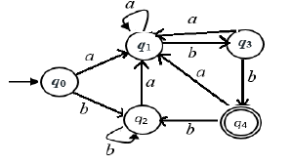
Ví dụ. Tìm DFA tối thiểu trạng thái cho DFA sau:

Slide 64
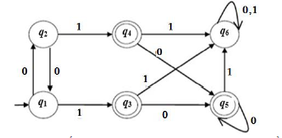
Ví dụ. Tìm DFA tối thiểu trạng thái cho DFA sau:

Slide 65
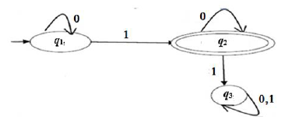
Mệnh đề 2.6. Một DFA là tối thiểu khi và chỉ khi tất cả các trạng thái của nó có thể phân biệt được
Ví dụ. Kiểm tra xem DFA sau có tối thiểu không?

Slide 66
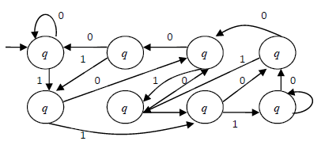
Bài tập. Tối thiểu hóa các trạng thái của DFA sau

Slide 67
Cho một thang máy gồm có 3 tầng.
Hãy thiết kế một ô tô mát cho thang máy này.

